Slide 1


Slide 2
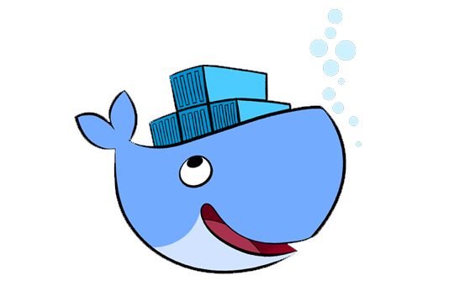
O que é Docker?
História
O que não é Docker
O que é Docker
Docker Linux
Docker Windows
Docker ARM
Nvidia-Docker
Vantagens
Outras opções RKT, LXC – LXD, Apache Mesos, OpenVZ, etc…

Slide 3
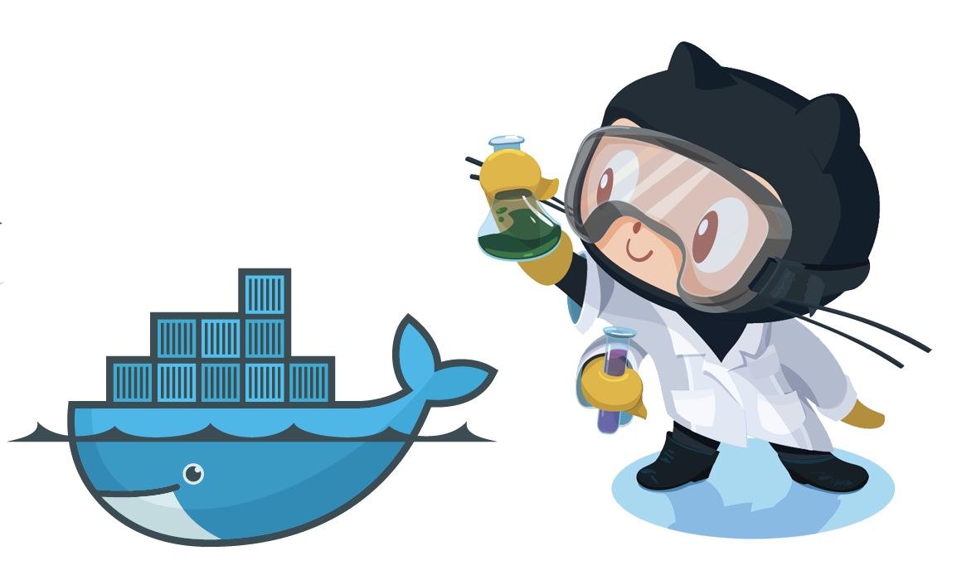
Código fonte
https://github.com/MarcosCordeiro/workshop-docker

Slide 4
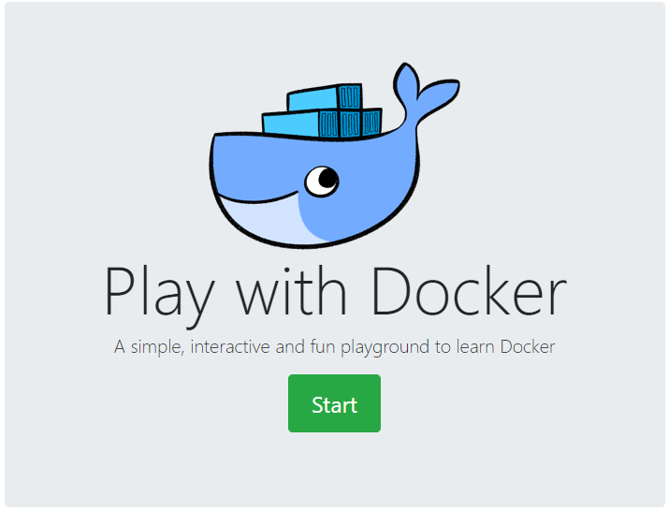
Play with docker
https://labs.play-with-docker.com/

Slide 5
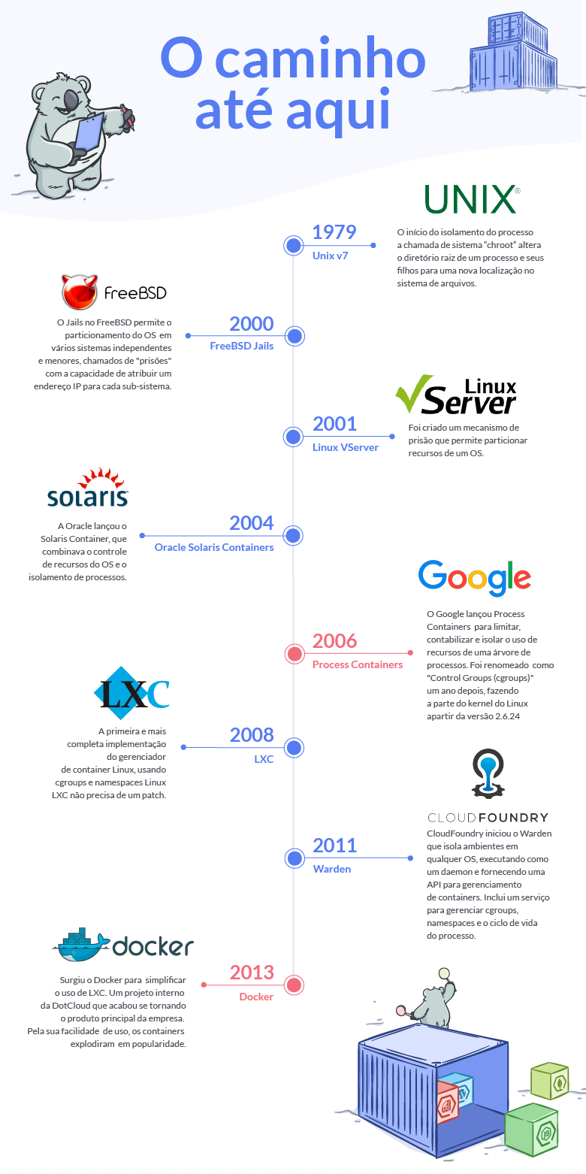

História

Slide 6

O que é e o que não é Docker?
"Docker não é um sistema de virtualização tradicional. Enquanto em um ambiente de virtualização tradicional nós temos um S.O. completo e isolado, dentro do Docker nós temos recursos isolados que utilizando bibliotecas de kernel em comum (entre host e container), isso é possível pois o Docker utiliza como backend uma lib própria chamada libcontainer.”

Slide 7

Libcontainer
O Libcontainer fornece uma implementação nativa Go para criar contêineres com namespaces, cgroups, capabilities, e filesystem access controls. Ele permite que você gerencie o ciclo de vida do contêiner que executa operações adicionais depois que o contêiner é criado.

Slide 8
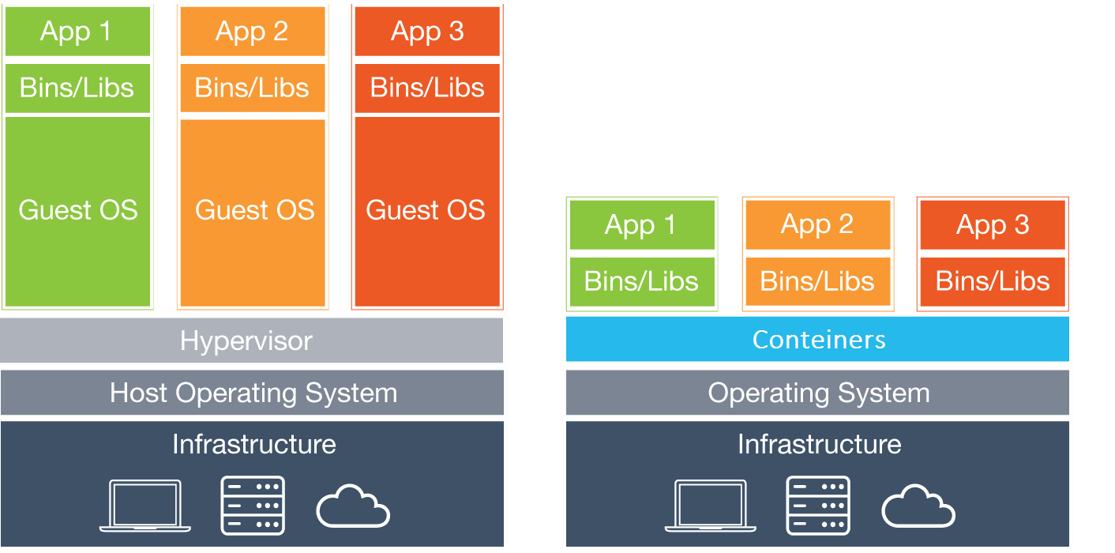
Virtualização
containers

Slide 9
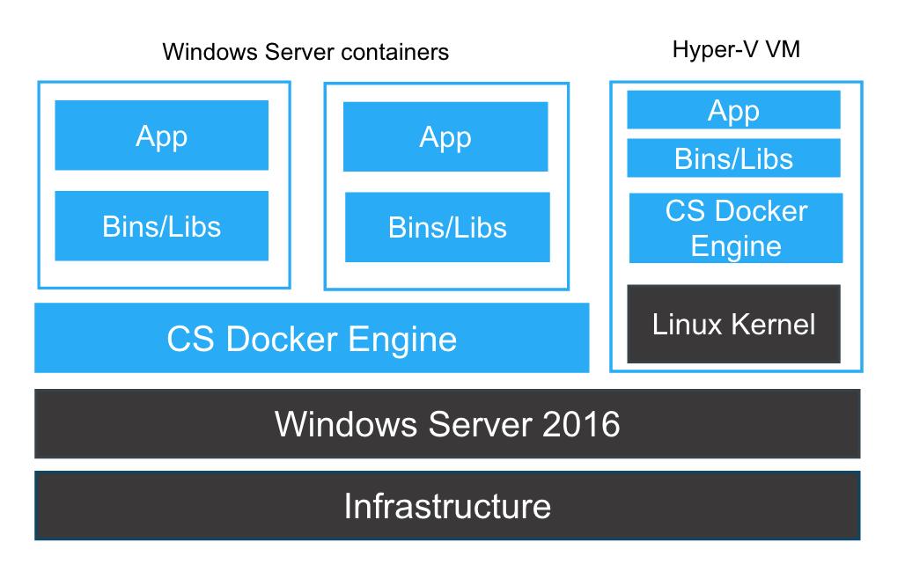
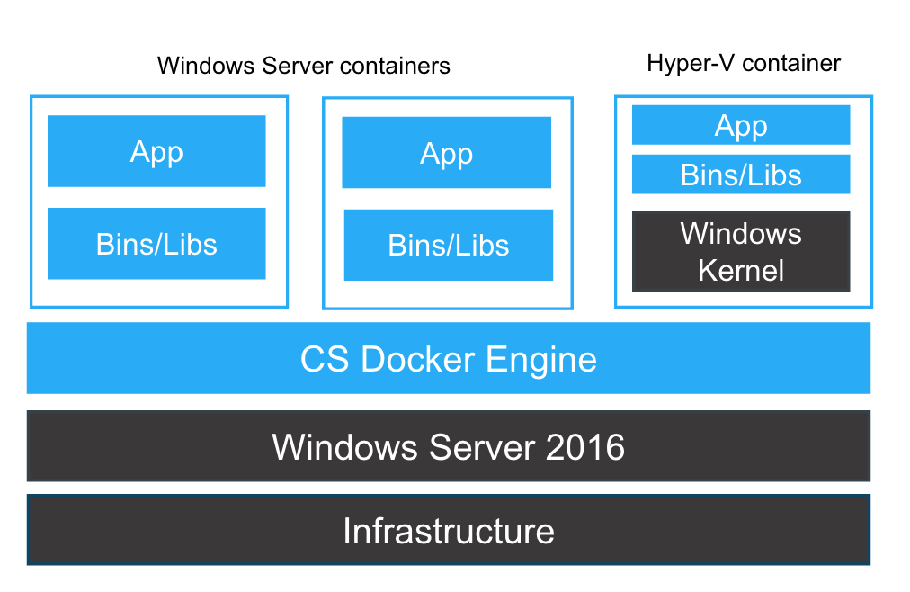
docker for windows
https://docs.Docker.com/docker-for-windows/

Slide 10
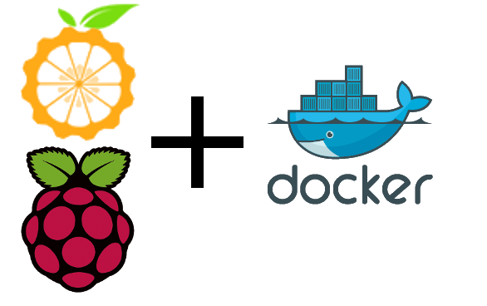
docker arm

Slide 11
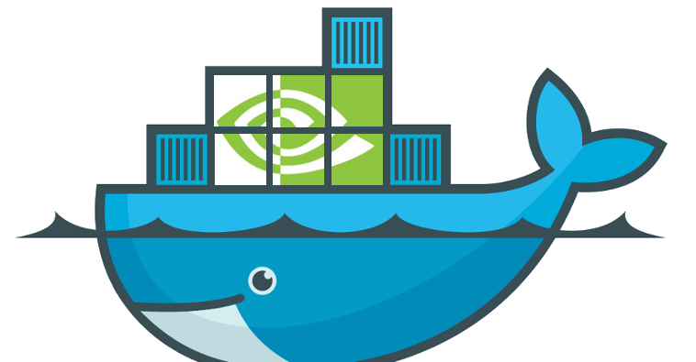
nvidia-docker
Processamentos em GPUS

Slide 12


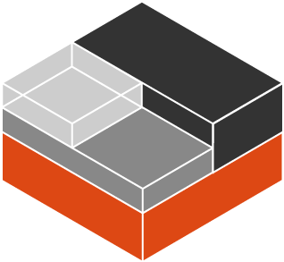
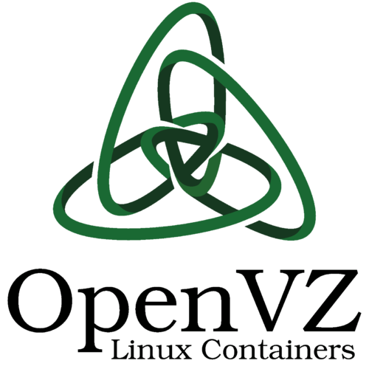
outras opções de containers
LXC / LXD

Slide 13
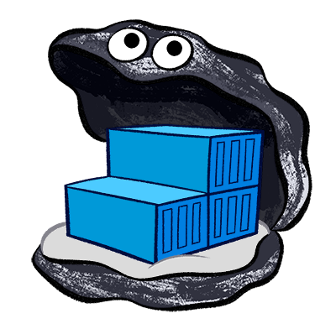
DOCKER IMAGE
Template do container
Dockerfile
Build Dockerfile
# docker build –t <name> .
Docker Registry
Docker Hub

Slide 14
ARQUIVO DOCKER IMAGE
FROM python:alpine
RUN pip install flask
COPY hello.pyp / EXPOSE 5000
WORKDIR / ENTRYPOINT [“python”, “hello.py”]

Slide 15

prática
Baixar imagem
Listar imagem
Criar imagem
Tag
Histórico
Camadas
Apagar imagem

Slide 16
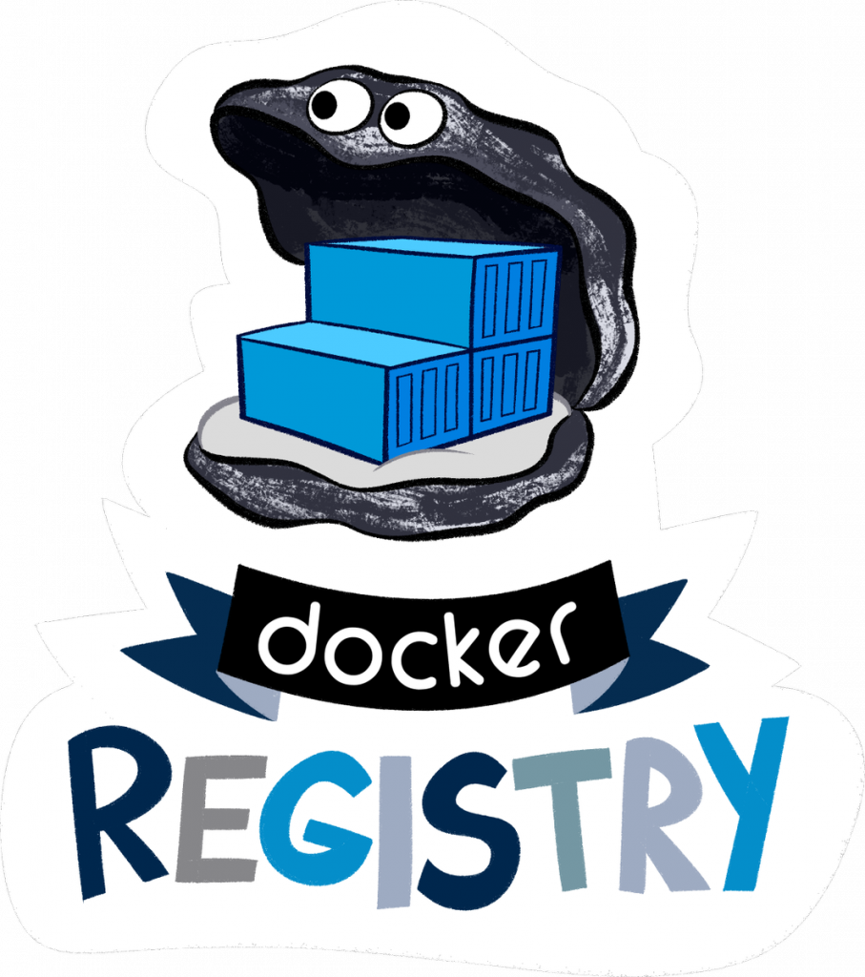
docker registre e docker-hub
https://hub.Docker.com

Slide 17
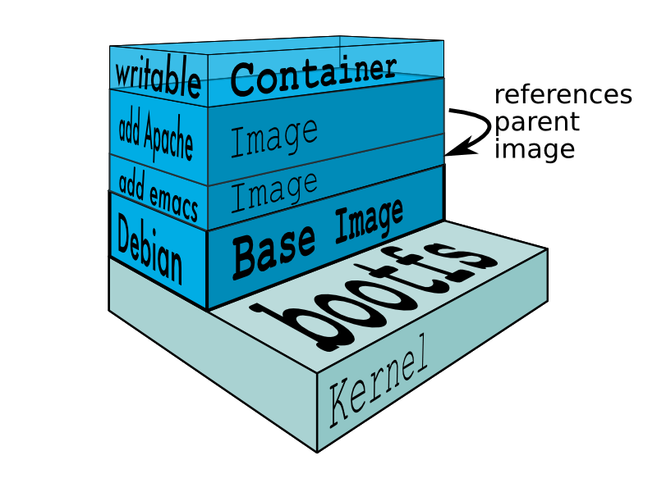
Containers docker
Um contêiner é um ambiente de execução autocontida que compartilha o kernel do sistema host e que é (opcionalmente) isolado de outros contêineres no sistema.
Copy-on-Write (COW)
Vantagens

Slide 18
prática
Criar containers (ubuntu, Redis)
Listar containers
Entrar no container
Persistência (dentro do container)
Volumes
Network
Status
Logs
Variáveis de ambiente
Apagar container

Slide 19
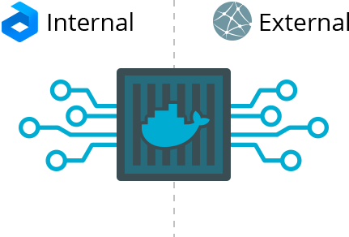
Acessos externos
Volumes
Portas
Network
Acesso ao container
Segurança

Slide 20

Docker compose
Docker compose engine
Para que serve? (Multiplos Containers)
Quando usar
Yaml
Vantagens

Slide 21
ARQUIVO DOCKER COMPOSE
version: '3’
services: web:
build: . ports:
- "5000:5000"
redis:
image: "redis:alpine"

Slide 22
prática
Criar compose-file
Listar serviço
Parar serviço
Remover serviço

Slide 23
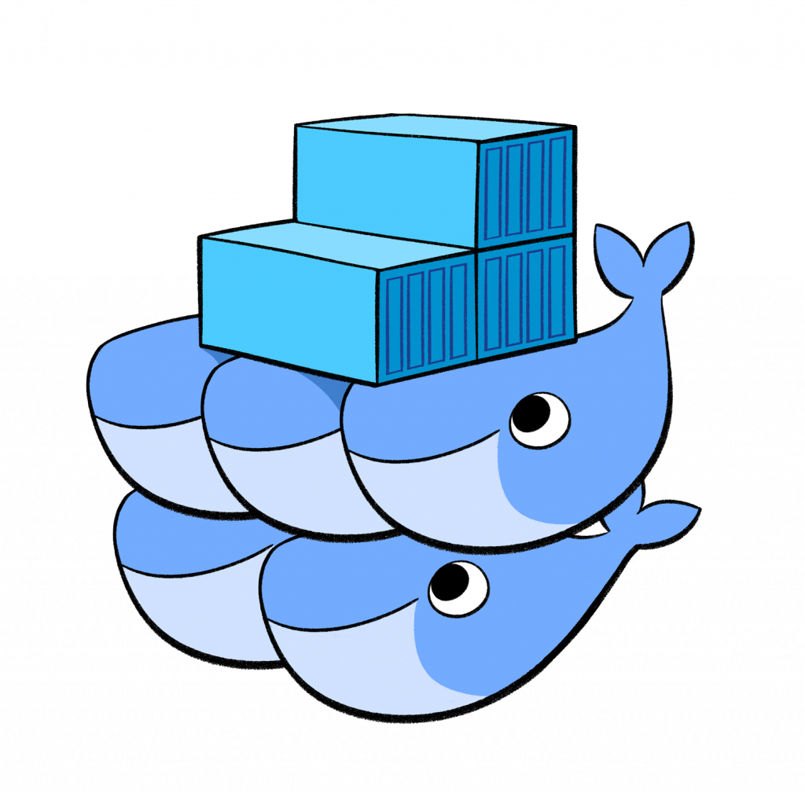
Swarm
Por que?
Compose file - Yaml
Services
O que é o Swarm?

Slide 24
ARQUIVO DOCKER SERVICES
version: "3"
services:
web:
image: username/repo:tag
deploy:
replicas: 5
resources: l
imits:
cpus: "0.1"
memory: 50M
restart_policy:
condition: on-failure
ports:
- "4000:80"
networks:
- webnet
networks:
webnet:

Slide 25
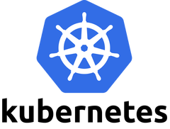

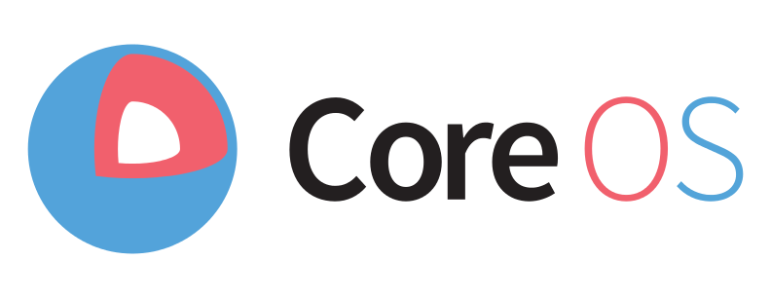


Outros orquestradores
Kubernetes
Mesosphere
CoreOS
Rancher
Portainer

Slide 26
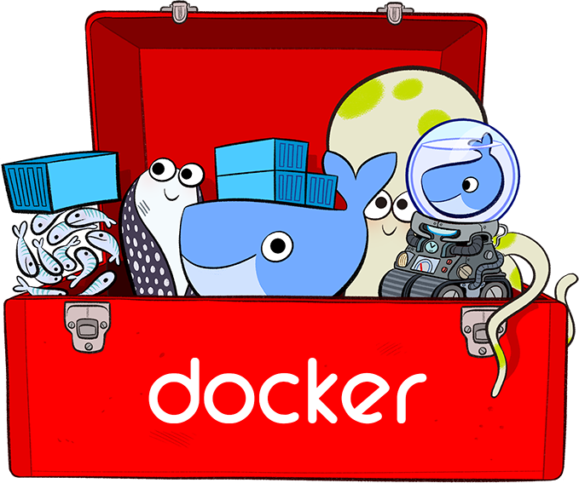
Stack docker

Slide 27

Dicas
12 (twelve) factor
recomendações para construir aplicações
container/cloud friendly
http://12factor.net/
Docker container on Desktop
Aplicações desktop com docker https://blog.jessfraz.com/post/docker-containers-on-the-desktop/

Slide 28

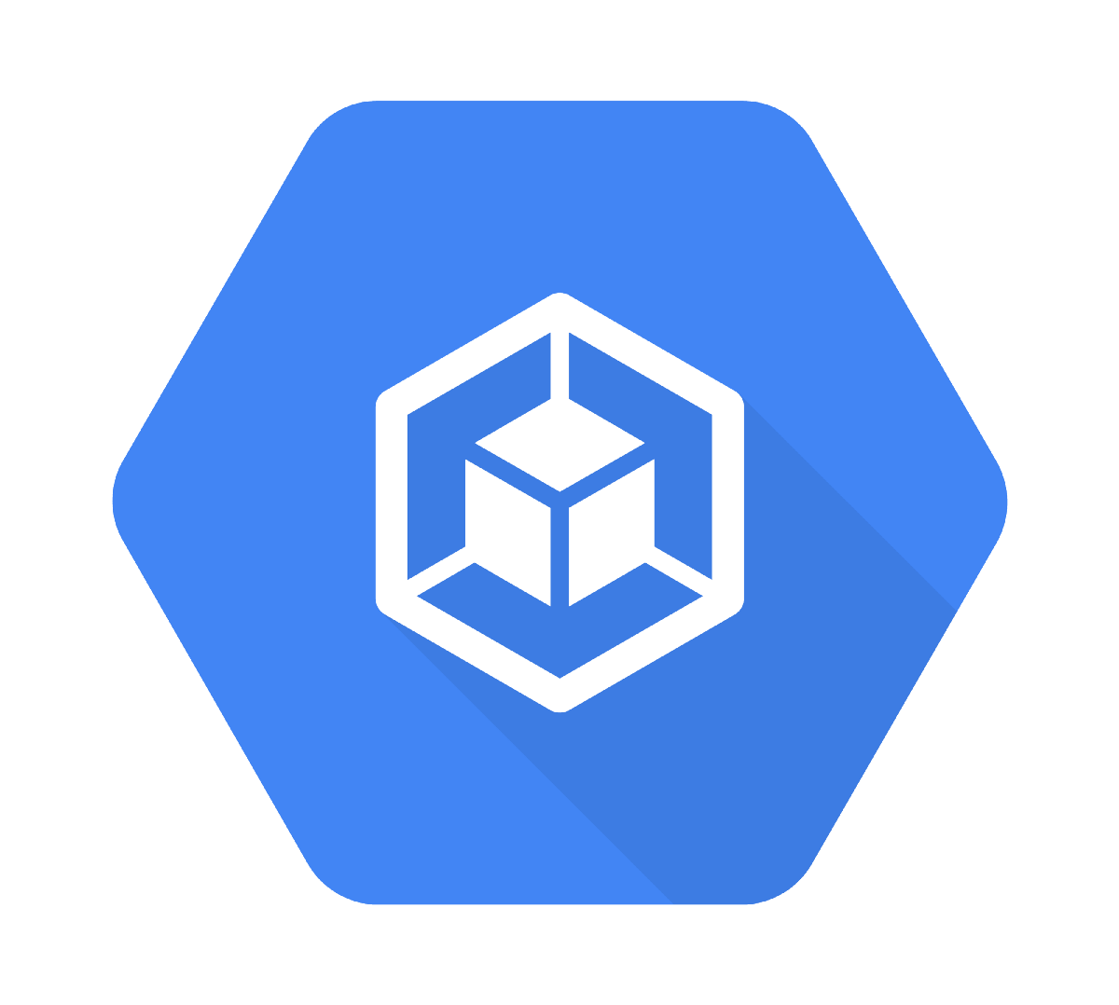
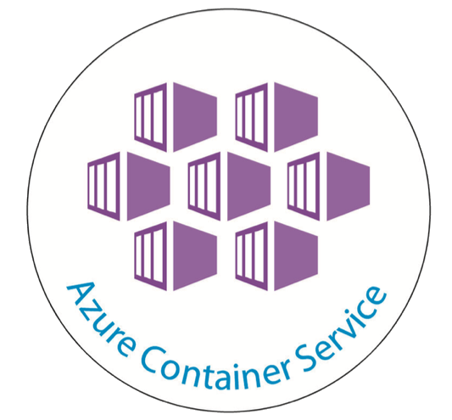
cloud
GCP - Container

Slide 29




o que vem depois de containers?
Serverless

Slide 30

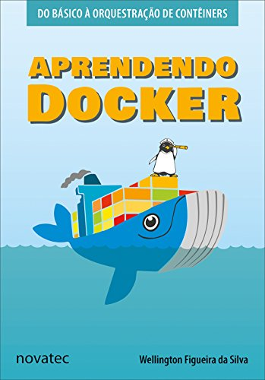
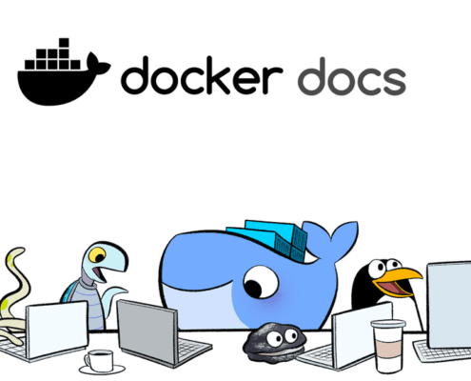
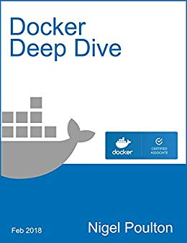
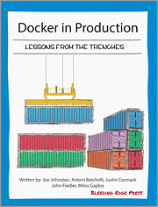
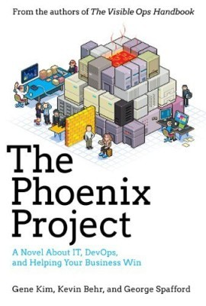
Referências
http://docs.docker.com

Slide 31



Mais referências
https://linuxtips.io
https://churrops.io
https://médium.com/@marcoscordeiroJr

Slide 32
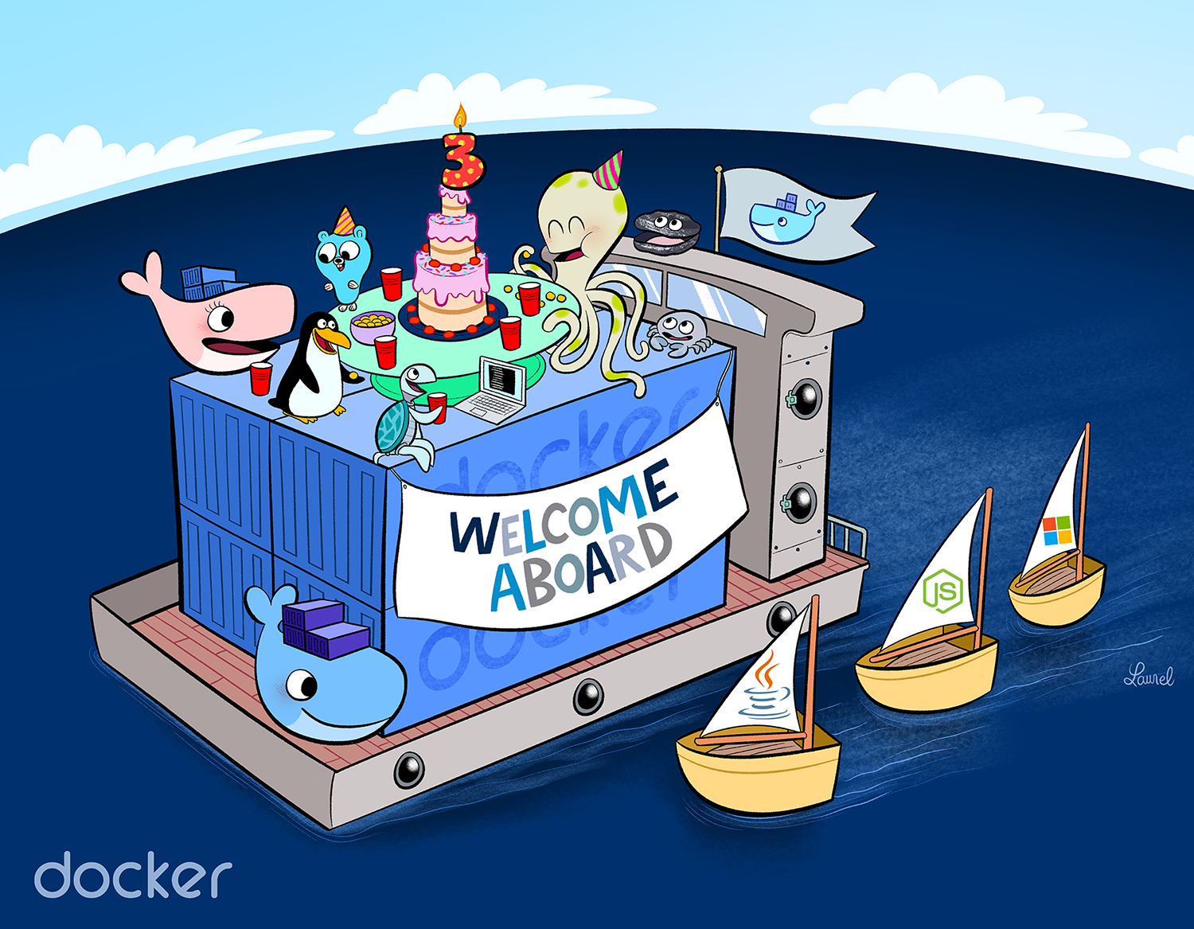
Obrigado!!!

